Slide 1
地図に親しむ 「しゅくしゃくのちがう地図を 使ってきょりを調べよう１」
小学４年 社会
Notes:
（※はクリックするタイミングを示しています）
※

Slide 2
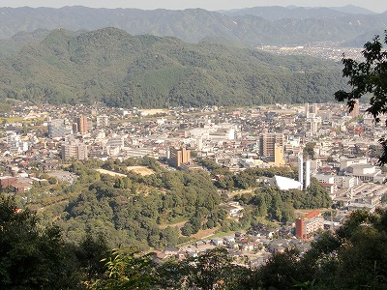
地図で探そう
山口駅
裁判所
県立
図書館
市民会館
県立
美術館
サビエル
記念聖堂
山口市役所

Slide 3
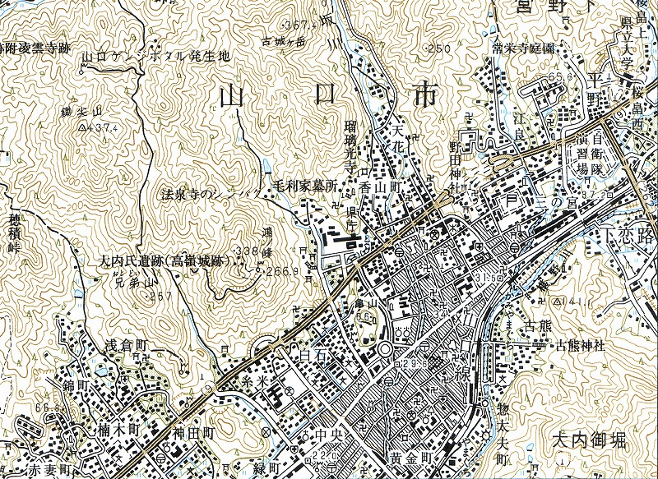
写真のはんい

Slide 4
山口駅
山口市役所
裁判所

Slide 5
地図にある場所
山口駅
裁判所
山口市役所

Slide 6
地図にない場所
山口駅のまわりを
もっとくわしく調べるには、
どんな地図を
使えばいいでしょうか？
県立
図書館
市民会館
県立
美術館
サビエル
記念聖堂

Slide 7
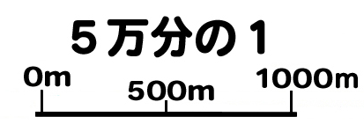
じっさいのきょりを
どのぐらいちぢめたか
ということを、
しゅくしゃくといいます。
しゅくしゃくが
５万分の１の地図
しゅくしゃくは、
地図の下にあるものさし
を見るとよく分かります。
じっさいのきょりは１０００ｍですが、
地図では２㎝です。
２cm

Slide 8
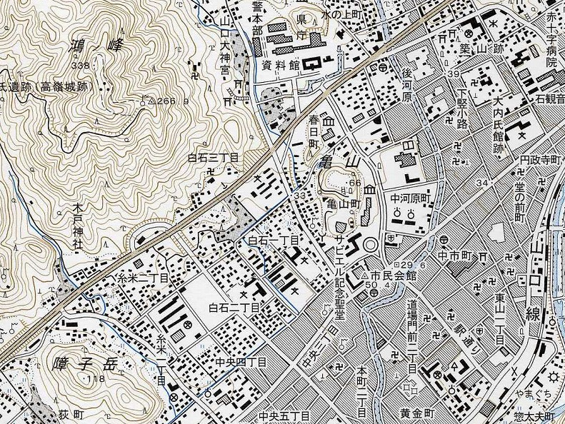
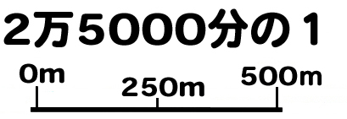
しゅくしゃくが
２万５０００分の１の地図
しゅくしゃくが
５万分の１の地図
じっさいのきょりは５００ｍですが、
地図では２㎝です。
２cm

Slide 9
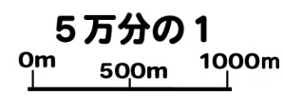
しゅくしゃくが
２万５０００分の１の地図
２万５０００分の１のはんい
しゅくしゃくがちがう
２つの地図をくらべて
気づいたことを
話し合いましょう。
しゅくしゃくが
５万分の１の地図

Slide 10
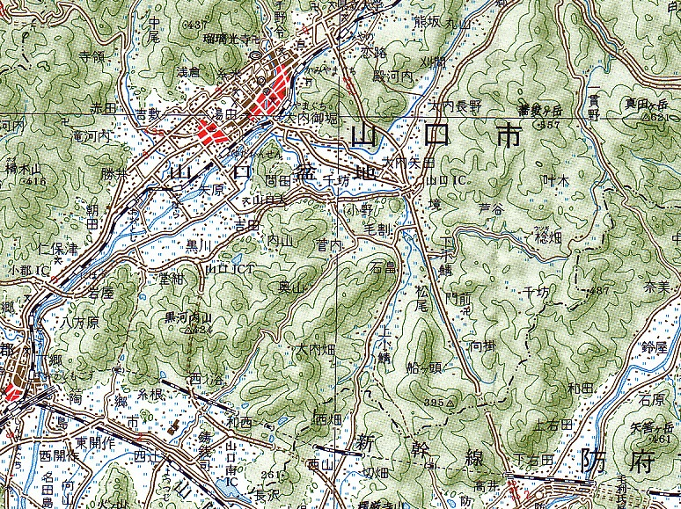
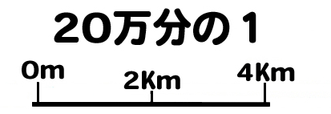
しゅくしゃくが
２０万分の１の地図
じっさいのきょりは４㎞ですが、
地図では２㎝です。
２cm
Notes:
白い狐がいる場所が分かる地図です。
この中に小学校があります。
どこですか。鉛筆で印をつけましょう。
小学校はここです。
※
ここから白い狐がいる山の写真を撮りました。
※
白い狐は、ここにいます。
※
【湯田小用】
みなさんが、ごんげん山に登った時に使った地図です。
湯田小学校はこの地図のどこでしょうか？印をつけましょう。
湯田小はここです。
※
運動場から白狐がいるごんげん山を撮影しました。

Slide 11
しゅくしゃくがちがう
３つの地図をくらべて
気づいたことを
話し合いましょう。
しゅくしゃくが
２万５０００分の１の地図
２万５０００分の１のはんい
しゅくしゃくが
５万分の１の地図
２万５０００分の１のはんい
しゅくしゃくが
２０万分の１の地図

Slide 12
どの地図を
使ったらいいでしょうか?

Slide 13
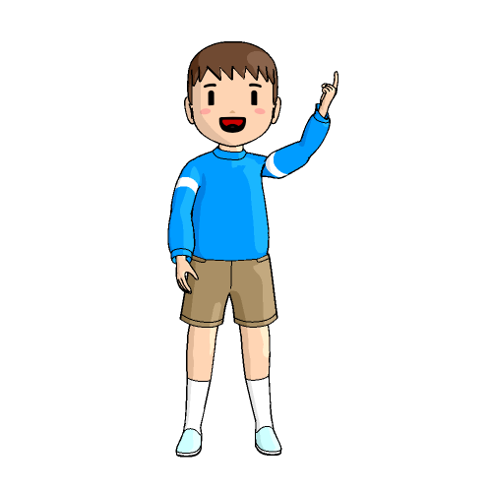
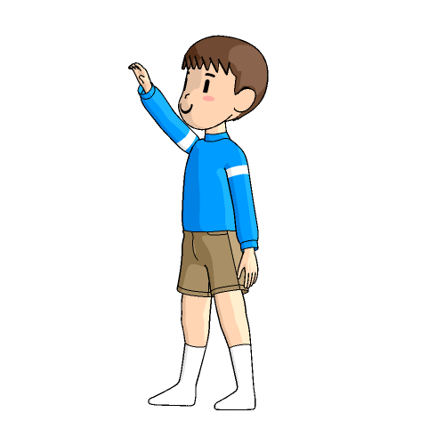
どの地図を
使ったらいいでしょうか?
山口駅から
山口線に乗って
新山口駅まで
行きたいんだ。

Slide 14
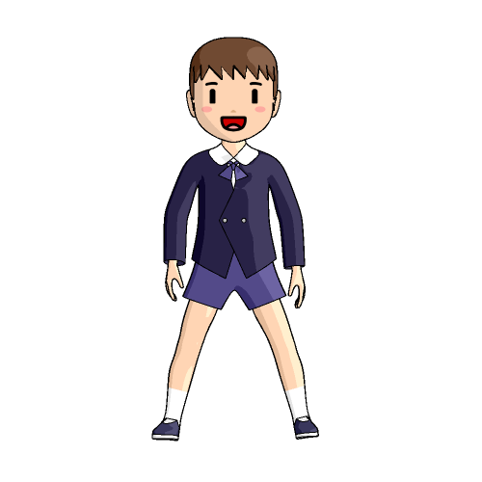
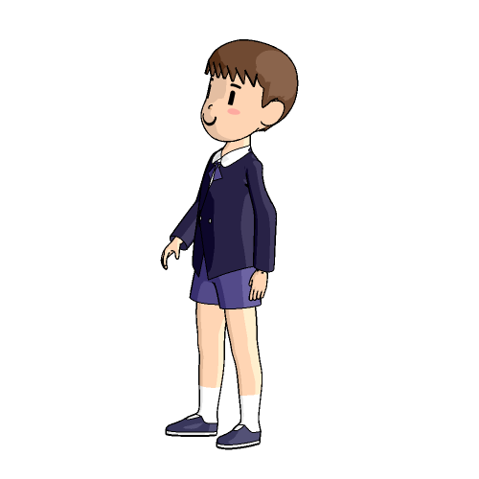
どの地図を
使ったらいいでしょうか?
山口駅から歩いて
上山口駅まで
行きたいんだ。

Slide 15
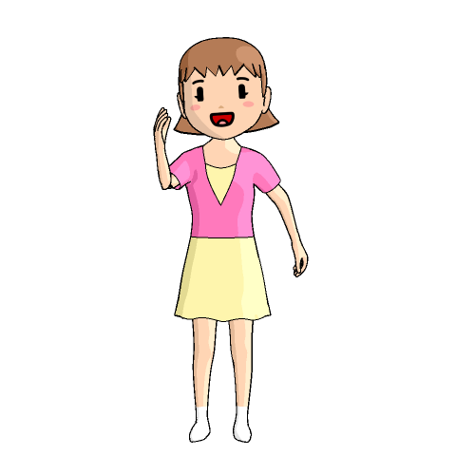
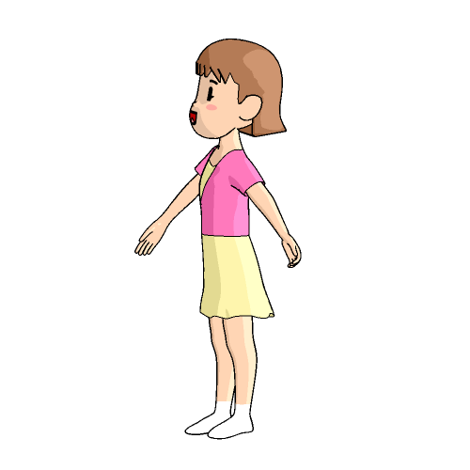
どの地図を
使ったらいいでしょうか?
山口駅から歩いて
サビエル記念聖堂まで
行きたいわ。

Slide 16
どの地図を
説明している
のでしょうか?

Slide 17
どの地図を
説明している
のでしょうか?
一番広いはんいが
分かる地図だね。

Slide 18
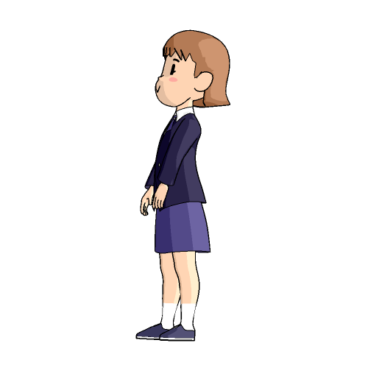
どの地図を
説明している
のでしょうか?
山口市のとなりの
防府市の位置が
分かる地図だね。

Slide 19
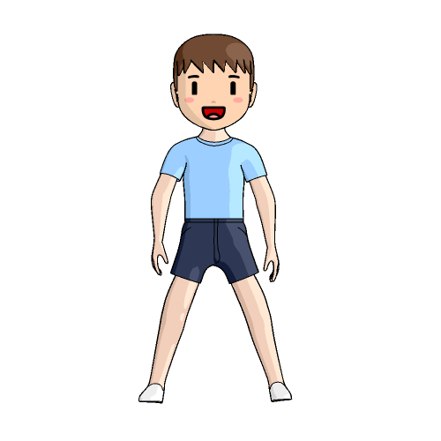
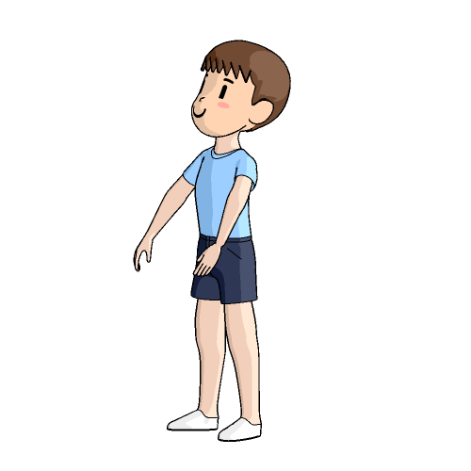
どの地図を
説明している
のでしょうか?
一番せまいはんいを
表している地図だね。

Slide 20
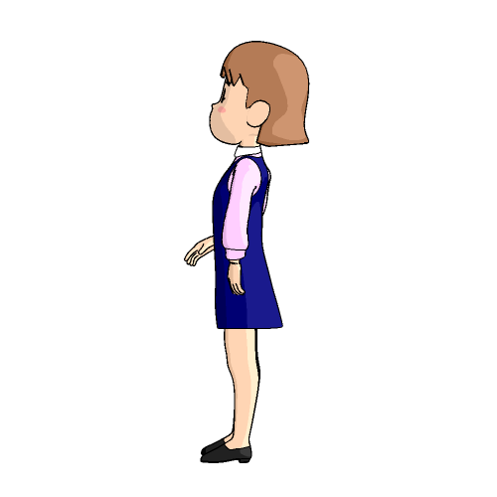
どの地図を
説明している
のでしょうか?
山口駅から
県立大学までの
道が分かる地図だね。

Slide 21
この地図の作成に当たっては、国土地理院長の承認を得て、同院発行の数値地図200000（地図画像）、数値地図50000（地図画像）及び数値地図50mメッシュ（標高）を使用した。
（承認番号 平21業使、第684号）

